Slide 1
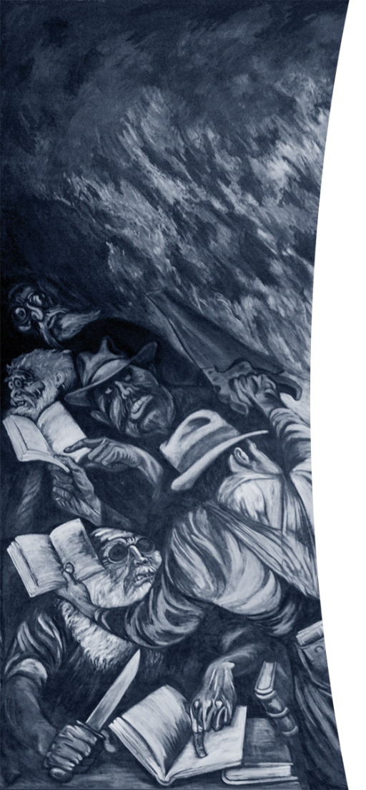
SESIÓN 57
ORDINARIA
Situación de los Consejos Sociales de los Centros Universitarios y Sistemas
30 de octubre de 2013, 09:00 hrs.

Slide 2
Centro Universitario de Arte, Arquitectura y Diseño (CUAAD)
Renovó su presidencia y se encuentra en proceso de integración de sus integrantes.
Presidenta del Consejo Social del CUAAD: L.D.I. Elena Flores de Anda.
Centro Universitario de Ciencias Biológicas y Agropecuarias (CUCBA)
Se encuentra conformado y participa activamente en el H. Consejo de Centro.
Presidente del Consejo Social del CUCBA: Ing. Arturo Silva Mendoza.
Centro Universitario de Ciencias Económico Administrativas (CUCEA)
No se encuentra conformado.

Slide 3
Centro Universitario de Ciencias Exactas e Ingenierías (CUCEI)
No se encuentra conformado.
Centro Universitario de Ciencias de la Salud (CUCS)
Se encuentra conformado y participa activamente en el H. Consejo de Centro.
Presidente del Consejo Social del CUCS: Dr. Natividad Flores Martínez.
Centro Universitario de Ciencias Sociales y Humanidades (CUCSH)
Se encuentra conformado y participa activamente en el H. Consejo de Centro.
Presidente del Consejo Social del CUCSH: Lic. José Antonio Águila Fuentes.
Centro Universitario de los Altos (CUAltos)
Se encuentra en proceso de integración de sus integrantes.
Presidente del Consejo Social del CUAltos: Mtro. Francisco Javier González Rivera, representante del sector productivo.

Slide 4
Centro Universitario de la Ciénega (CUCiénega)
Se encuentra conformado y participa activamente en el H. Consejo de Centro.
Presidente del Consejo Social del CUCiénega: C.P. Enrique Robledo Sahagún, Presidente Municipal de Ocotlán.
Centro Universitario de la Costa (CUC)
Se encuentra debidamente conformado, así como promoviendo la vinculación con otras instancias para el desarrollo económico de la Región de Puerto Vallarta y su entorno.
Presidente del Consejo Social del CUC: Mtro. Sergio Odilón Ramírez Brambila, Notario No. 6 y representante de la comunidad académica.
Centro Universitario de la Costa Sur (CUCSur)
No se cuenta con información.

Slide 5
Centro Universitario de los Lagos (CULagos)
Se encuentra conformado y participa activamente en el H. Consejo de Centro.
Presidente del Consejo Social del CULagos: Ing. Raúl Ortiz Vázquez, Director de Operaciones Lácteos Sigma Alimentos.
Centro Universitario del Norte (CUNorte)
Se encuentra en proceso de integración de sus integrantes.
Presidenta del Consejo Social del CUNorte: Mtra. María Elena Macías Ortega.
Centro Universitario del Sur (CUSur)
Se ha tenido contacto y acercamiento con los diversos sectores para reestructurarlo.
Presidente del Consejo Social de CUSur: Lic. José Luis Orozco Sánchez Aldana, Presidente Municipal de Zapotlán el Grande.

Slide 6
Centro Universitario de Tonalá (CUTonalá)
No se encuentra conformado
Centro Universitario de los Valles (CUValles)
Se encuentra en proceso de integración de sus integrantes.
Presidente del Consejo Social del CUValles: Mtro. Cuauhtémoc Domínguez Farías.
Sistema de Universidad Virtual (SUV)
No se cuenta con información
Sistema de Educación Media Superior (SEMS)
Se encuentra conformado y participa activamente en el H. Consejo del Sistema.
Presidente del Consejo Social del SEMS: Jorge Navarro Peña, Secretario del Consejo Directivo de la Cámara Nacional de la Industria de Restaurantes y Alimentos Condimentados, Jalisco.

Slide 7
Tabla Resumen
Consejos Sociales
C.U. / Sistema | Conformado | En proceso | No Conformado
CUAAD |  | X
CUCBA | X
CUCEA |  |  | X
CUCEI |  |  | X
CUCS | X
CUCSH | X
CUAltos |  | X
CUCiénega | X
CUCosta | X
CUCSur |  |  | X
CULagos | X
CUNorte |  | X
CUSur |  | X
CUTonalá |  |  | X
CUValles |  | X
SUV |  |  | X
SEMS | X

Slide 8
SESIÓN 57
ORDINARIA
Situación de los Consejos Sociales de los Centros Universitarios y Sistemas
30 de octubre de 2013, 09:00 hrs.

